Slide 1

So Sánh Giá Gói Sinh
Phân tích chi phí giữa ba bệnh viện
Tháng 7, 2025

Slide 2

Giới Thiệu
Mục đích
Phân tích này nhằm giúp người dùng hiểu rõ sự khác biệt về chi phí gói sinh giữa 3 bệnh viện, từ đó có thể đưa ra quyết định phù hợp.
Bệnh viện so sánh
Bệnh viện Hạnh Phúc
Bệnh viện Hoàn Mỹ Sài Gòn
Bệnh viện Hoàn Mỹ Thủ Đức
Phương pháp
Dữ liệu được thu thập từ bảng giá chính thức của các bệnh viện năm 2024-2025.

Slide 3

Tổng Quan Giá Gói Sinh
Bảng dưới đây so sánh chi phí các gói sinh giữa ba bệnh viện (đơn vị: triệu VNĐ)
Loại Dịch Vụ
BV Hạnh Phúc
Hoàn Mỹ Sài Gòn
Hoàn Mỹ Thủ Đức
Gói Sinh Thường
29.9
19.0
30.1
Gói Sinh Mổ Lần 1
39.9
23.0
40.0
Gói Sinh Mổ Lần 2
44.0
25.0
41.1
Gói Sinh Mổ Lần 3
47.6
-
-
* Dữ liệu được cập nhật từ bảng giá chính thức của các bệnh viện vào năm 2024-2025.
* Dấu "-" nghĩa là bệnh viện không cung cấp gói dịch vụ này hoặc không có thông tin.

Slide 4

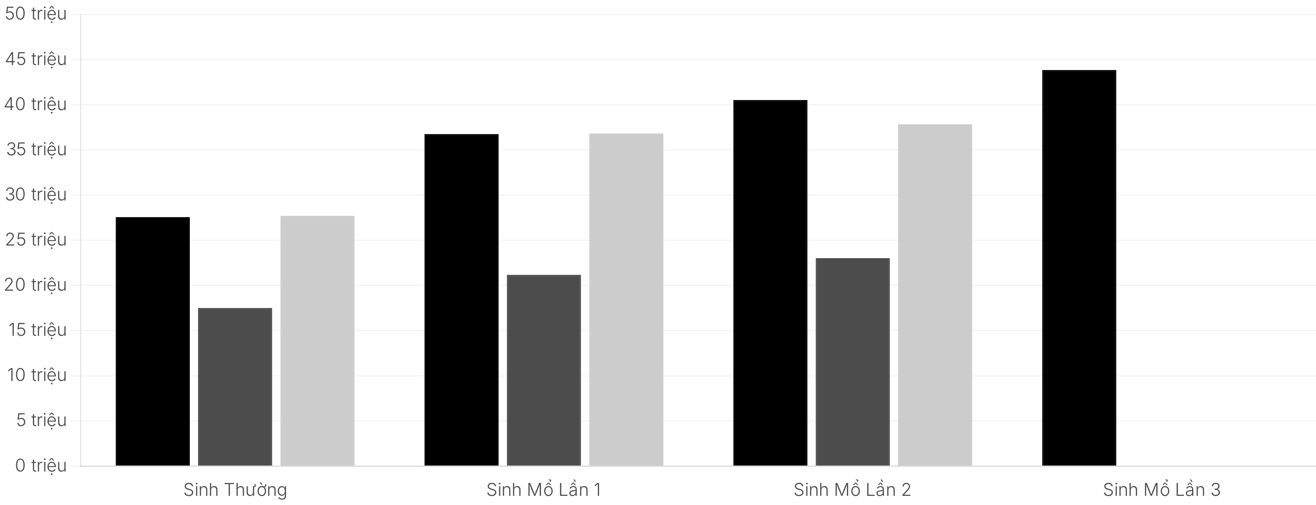
So Sánh Giá Theo Biểu Đồ Cột
Biểu đồ cột dưới đây so sánh chi phí các gói sinh giữa ba bệnh viện (đơn vị: triệu VNĐ)
BV Hạnh Phúc
Hoàn Mỹ Sài Gòn
Hoàn Mỹ Thủ Đức

Slide 5

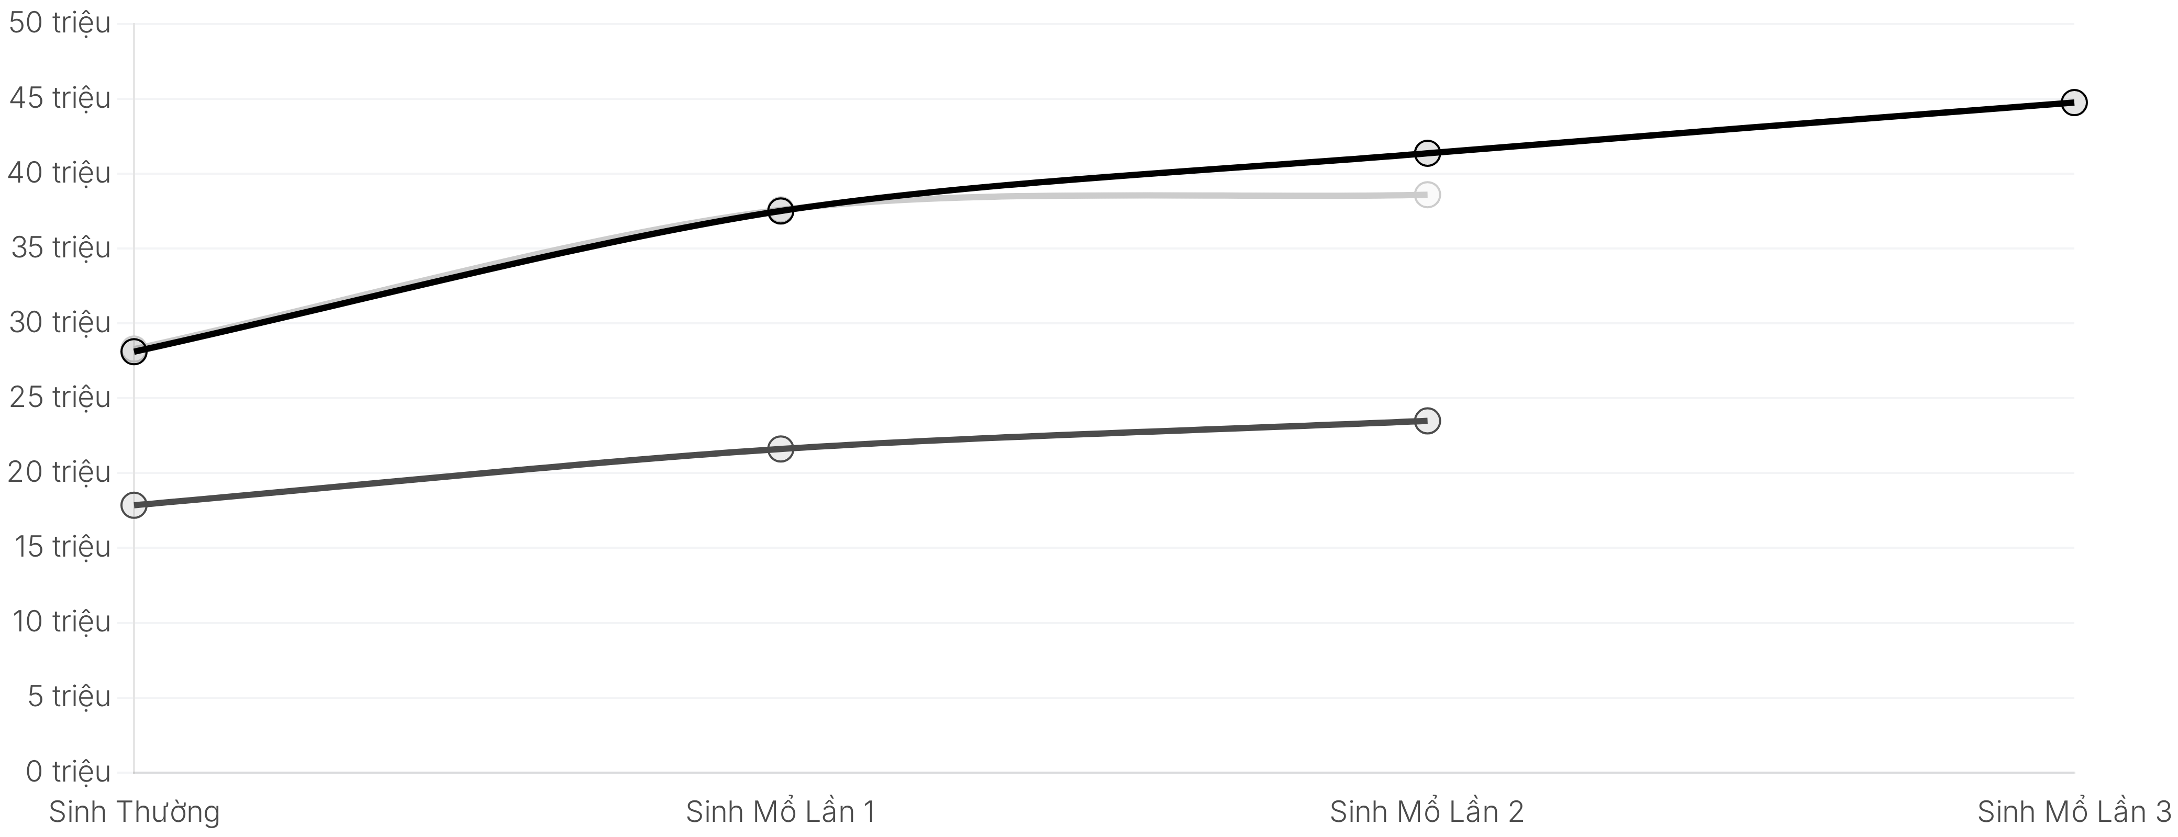
Xu Hướng Giá Theo Loại Dịch Vụ
Biểu đồ đường thể hiện xu hướng tăng giá theo các loại dịch vụ tại mỗi bệnh viện
BV Hạnh Phúc
Hoàn Mỹ Sài Gòn
Hoàn Mỹ Thủ Đức
* Đơn vị: Triệu VNĐ

Slide 6

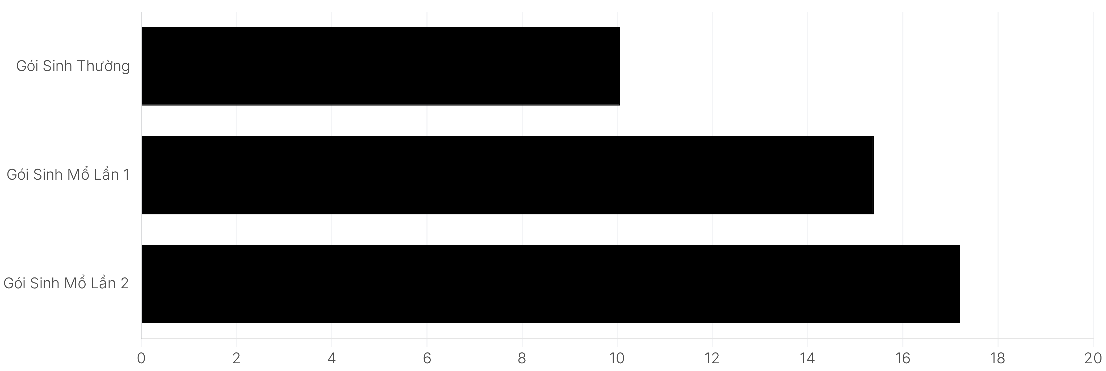
Phân Tích Chênh Lệch Giá
Chênh lệch giá giữa các bệnh viện cho cùng một loại dịch vụ có thể lên đến hơn 17 triệu đồng
Gói Sinh Mổ Lần 2 có mức chênh lệch giá lớn nhất (19 triệu đồng), trong khi Gói Sinh Thường có mức chênh lệch thấp hơn (11.1 triệu đồng).

Slide 7

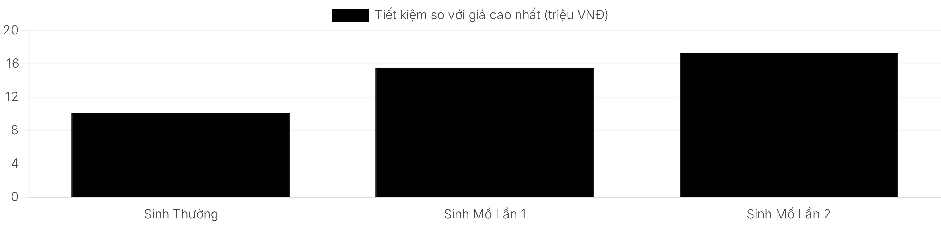
Bệnh Viện Có Giá Cạnh Tranh Nhất
Bệnh viện Hoàn Mỹ Sài Gòn nổi bật với mức giá cạnh tranh nhất trên thị trường.
Hoàn Mỹ Sài Gòn
Gói Sinh Thường:
19.0M
Gói Sinh Mổ Lần 1:
23.0M
Gói Sinh Mổ Lần 2:
25.0M

Slide 8

Kết Luận & Đề Xuất
Phát hiện chính
Hoàn Mỹ Sài Gòn có mức giá thấp nhất cho tất cả các dịch vụ.
Chênh lệch giá lớn nhất lên đến 17 triệu VNĐ cho dịch vụ sinh mổ lần 1.
Chỉ Bệnh viện Hạnh Phúc cung cấp gói sinh mổ lần 3.
Đề xuất
Nếu chi phí là yếu tố quan trọng nhất, Hoàn Mỹ Sài Gòn là lựa chọn tối ưu.
Nếu cần dịch vụ sinh mổ lần 3, Bệnh viện Hạnh Phúc là lựa chọn duy nhất.
Nên xem xét thêm các yếu tố khác như chất lượng dịch vụ và vị trí địa lý.

